Slide 1
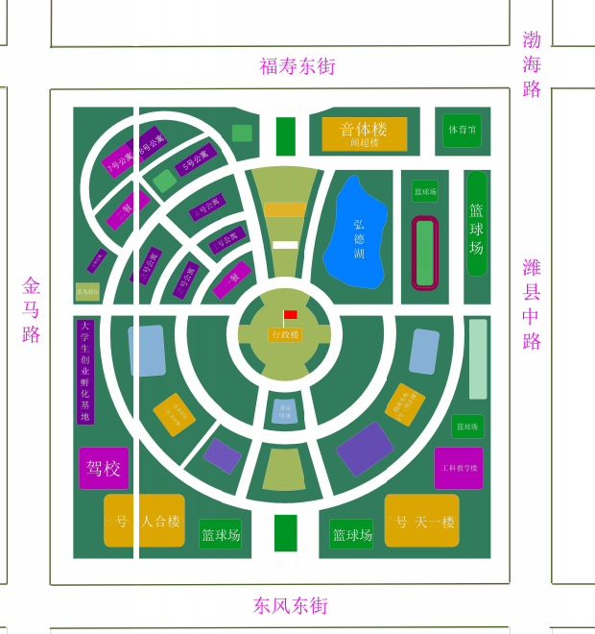
北
9号公寓
10号公寓
北门
小北门
7号公寓
篮球场
音体楼
（闻韶楼）
体育馆
8号公寓
5号公寓
停车场
篮球场
私家车停车场
小东门
二餐
4号公寓
图书馆
弘
德
湖
体
育
场
1号公寓
报到处
6号公寓
3号公寓
渤海路
菜鸟
驿站
2号公寓
一餐
停车场
大巴车下车点
大学生创业孵化基地
3号
（至善楼）
行政楼
室内篮球场
6号
（致远楼）
2号
（齐贤楼）
5号
（明正楼）
4号
（知新楼）
篮球场
驾校
1号
（荟萃楼）
工科
教学楼
8号
（人合楼）
7号
（天一楼）
篮球场
篮球场
南门
私家车持录取通知书入校
私家车
大巴车
禁止通行

